Slide 1
7.3 概念结构设计
授课人：全立新

Slide 2
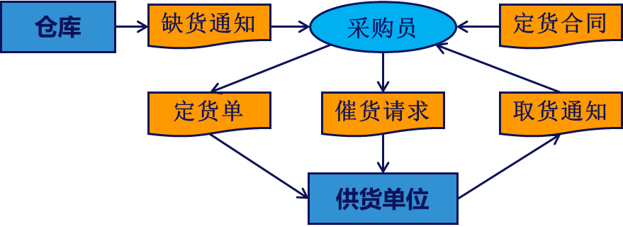
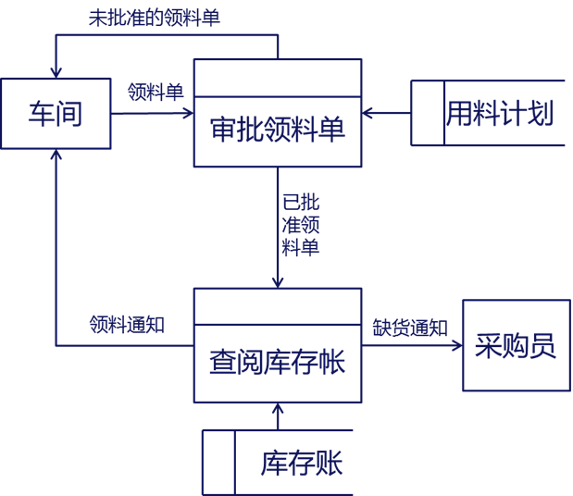
导言（Bridge-in）
概念结构设计

Slide 3
目标（Objective）
知识
能力
素质
1.熟悉概念结构设计流程
2.理解ER图集成消除冲突的方法
3.理解实体划分准则
1.掌握概念结构设计方法
2.掌握概念提取方法
3.掌握ER图绘制及集成方法
4.掌握概念模型优化
1.培养一丝不苟的设计习惯
2.培养精益求精的工匠精神
3.培养概念结构设计的更新能力

Slide 4
前测（Pre-assessment）
请同学们现在做“前测07-03”试卷

Slide 5
参与式学习（Participatory Learning）
1. 什么是概念结构设计？
将需求分析得到的用户需求抽象为信息结构的过程就是概念结构设计
概念结构设计的起点：用户需求（管理需要）抽象出概念

Slide 6
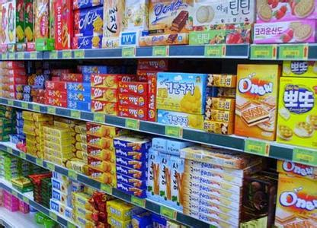

参与式学习：基础知识
从管理角度，同学们思考一下，画面物品可抽象成什么概念？用一个词描述。
这些都是凭经验抽象，结构化设计是如何抽象？

Slide 7
参与式学习：基础知识
2.根据结构化设计思想，如何通过需求分析得到概念?【分组讨论】
根据结构化设计的方法：一般可以根据数据流程图的数据存储作为概念设计中的概念
1.用料计划
2.库存账

Slide 8
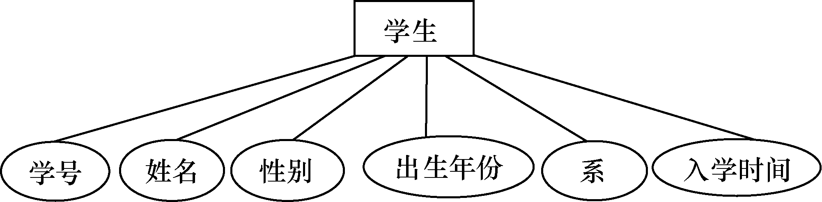
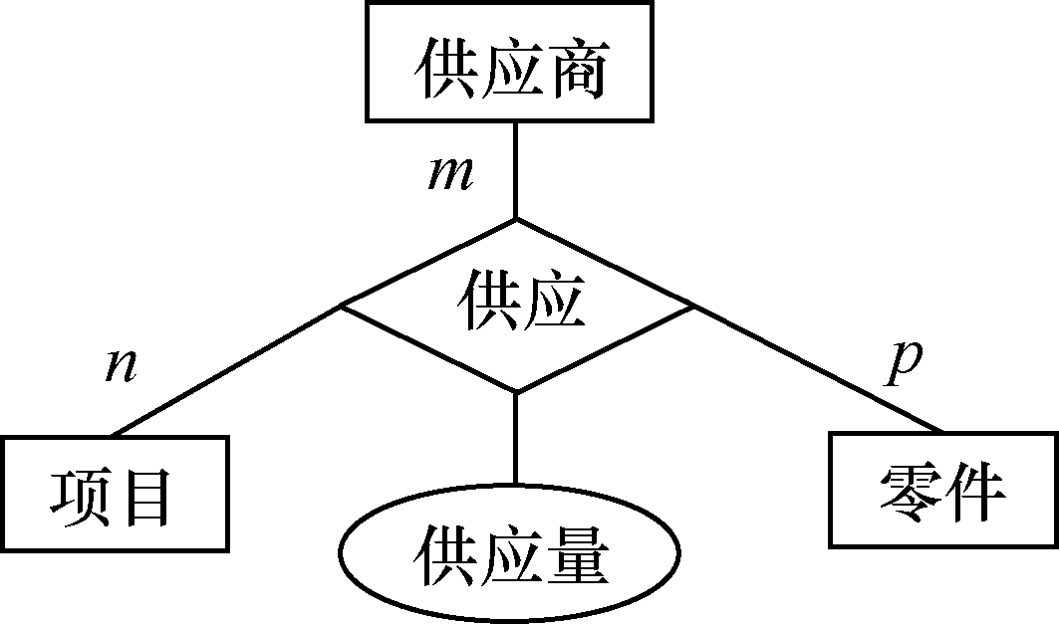
参与式学习：基础知识
3.概念在数据库设计中如何表示？
E-R模型
4. 拓展：可以用UML语言来表示概念
E图（实体图） R图（实体关系图）

Slide 9
参与式学习：基础知识
5. E图分组课堂练习
某个工厂物资管理的概念模型。物资管理涉及的实体有：
仓库：属性有仓库号、面积、电话号码
零件：属性有零件号、名称、规格、单价、描述
供应商：属性有供应商号、姓名、地址、电话号码、账号
项目：属性有项目号、预算、开工日期
职工：属性有职工号、姓名、年龄、职称
请绘制物资管理实体图（E图）

Slide 10
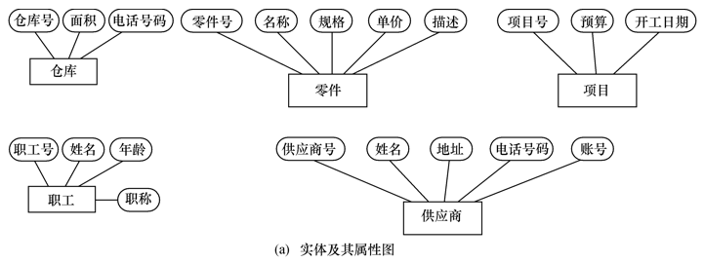
参与式学习：基础知识
E图参考答案

Slide 11
参与式学习：基础知识
5. R图分组课堂练习
物资管理中实体之间的联系如下：
一个仓库可以存放多种零件，一种零件可以存放在多个仓库中。
用库存量来表示某种零件在某个仓库中的数量。
一个仓库有多个职工当仓库保管员，一个职工只能在一个仓库工作。
职工之间具有领导与被领导关系。
供应商、项目和零件三者之间具有多对多的联系
请绘制物资管理中实体之间联系图（R图）

Slide 12
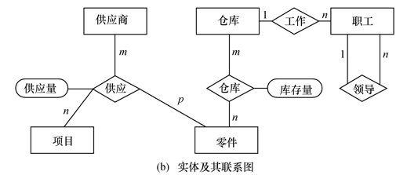
参与式学习：基础知识
R图参考答案

Slide 13
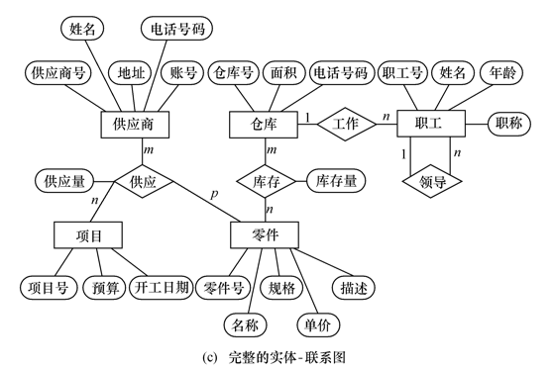
参与式学习：基础知识
示例完整E-R图

Slide 14
参与式学习：基础知识
6. 在简化E-R图时，实体与属性的划分准则 ?
准则1：作为属性，不能再具有需要描述的性质。
准则2：属性不能与其他实体具有联系

Slide 15
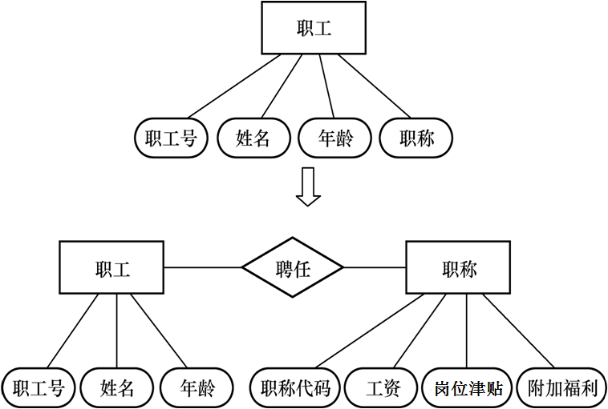
参与式学习：基础知识
假如把上图简化成下图，请问运用了哪条准则，理由？
准则1
职称还有可描述的特征（属性）

Slide 16
参与式学习：基础知识
假如一个病人只能住在一个病房，病房号为病人实体的一个属性；一个医生负责几个病房的病人的医疗工作。下图正确吗？理由
病人
N
1
病人
安排
病房
住院号
姓名
病房号
N
住院号
姓名
病房号
医疗
医疗
M
医生
医生

Slide 17
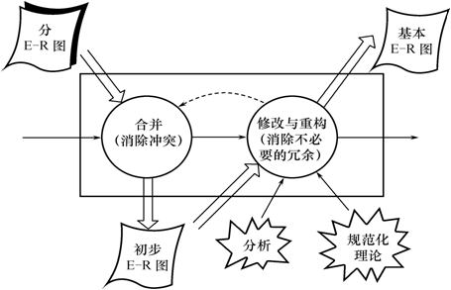
参与式学习：基础知识
7. E-R图的集成
E-R图的集成一般需要分两步
合并
重构

Slide 18
参与式学习：基础知识
8.在ER图集成如何消除属性冲突、命名冲突、结构冲突？
属性冲突
①属性域冲突，即属性值的类型、取值范围或取值集合不同。
②属性取值单位冲突。
解决方案：由规划部分牵头，各部门协商解决

Slide 19
参与式学习：基础知识
7.在ER图集成如何消除属性冲突、命名冲突、结构冲突？
命名冲突
①同名异义
②异名同义
③命名冲突
解决方案：讨论、协商用行政手段解决

Slide 20
7.3.5 概念结构设计
7.在ER图集成如何消除属性冲突、命名冲突、结构冲突？
结构冲突
①同一对象在不同应用中具有不同的抽象
②同一实体在不同E-R图中所包含的属性个数和属性排列次序不完全相同
③实体间的联系在不同的E-R图中为不同的类型。
情况1：用实体与属性两个准则解决
情况2：实体的属性作并并集
情况3：保留联系，确保联系的属性名不相同

Slide 21
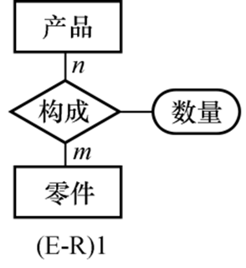
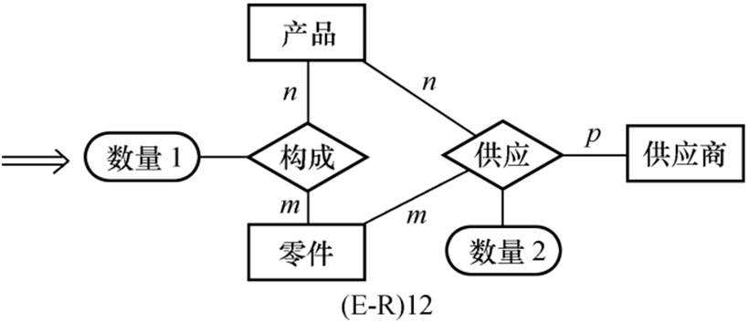
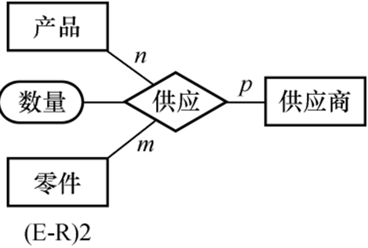
参与式学习：基础知识
结构冲突情况3说明示例：

Slide 22
参与式学习：基础知识
8. 分组讨论：ER图如何优化？提示：优化就是消除冗余，即消除冗余数据和冗余联系
优化方案：
消除冗余数据：实体的属性是不可拆分项且不能通过计算得到
消除冗余联系 : 基本思路是消除实体之间形成闭环的联系。

Slide 23
参与式学习：基础知识
消除冗余联系说明 : 基本思路是消除实体之间形成闭环的联系。
N
1
A
B
N
1
1
N
C

Slide 24
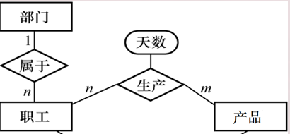
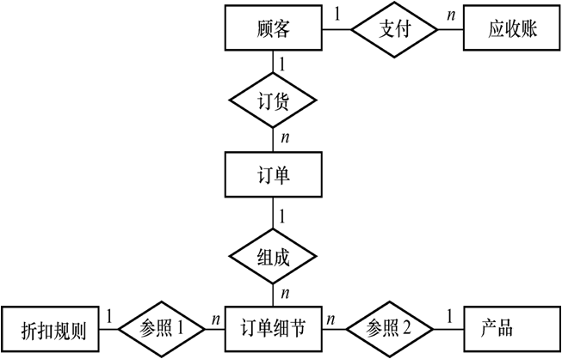
参与式学习：基础知识
思考：如何集成某工厂管理信息系统的ER图（提示：消除冲突和冗余后遭受集成）

Slide 25
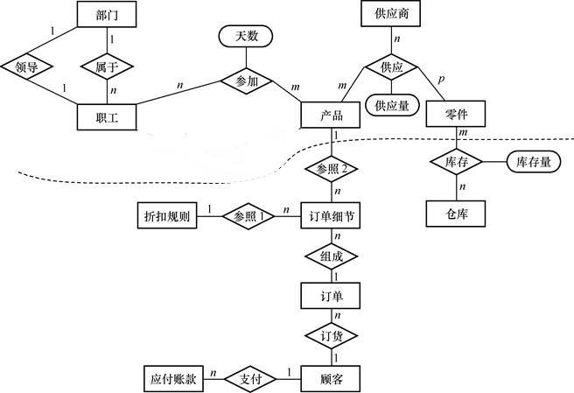
参与式学习：基础知识
例2 某工厂管理信息系统的视图集成。

Slide 26
参与式学习：能力提升
各小组根据课程平台上提供需求分析报告，进行概念结构设计。
提示：【时间关系，平台时只放置自研项目的部分应用，可参考下面步骤】
步骤1：根据需求分析你就这样抽象出若干概念
步骤2：结合需求分析绘制出实体图并优化实体图
步骤3：结合需求分析语义绘制出实体之间联系图
步骤4：优化实体之间联系图，得出基本ER图，完成概念结构设计

Slide 27
后测（Post-assessment）
请同学们现在做“后测07-03”试卷

Slide 28
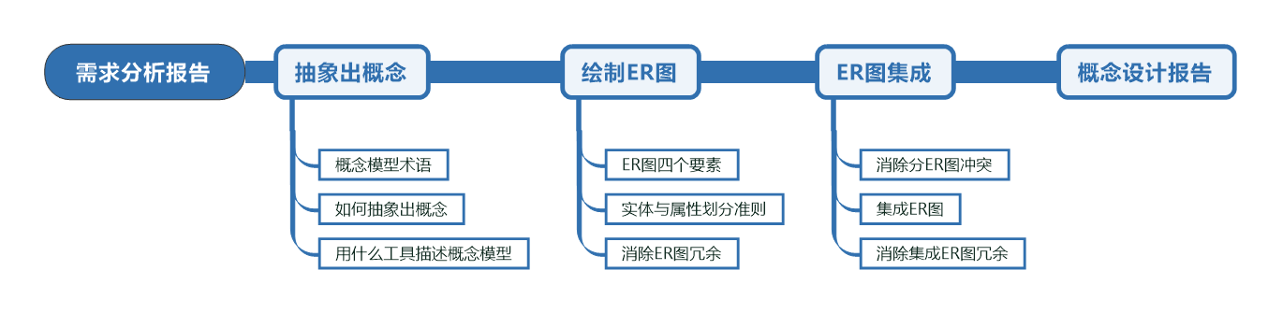
总结（Summary）

Slide 29
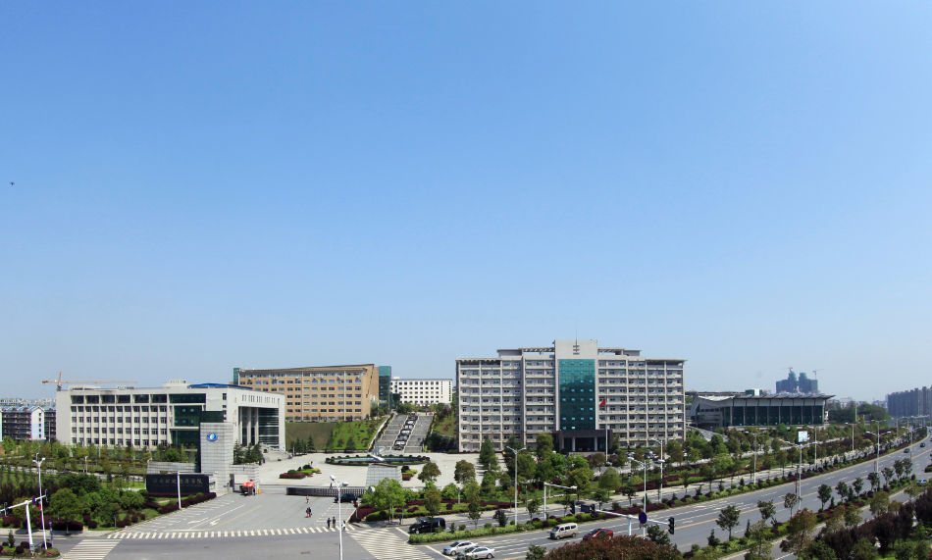


总结
谢谢参与学习

